Slide 1
Технология переработки нефти
Лекция № 12
Каталитический крекинг
Лектор – к.т.н., доцент отделения
химической инженерии ИШПР Юрьев Е.М.

Slide 2
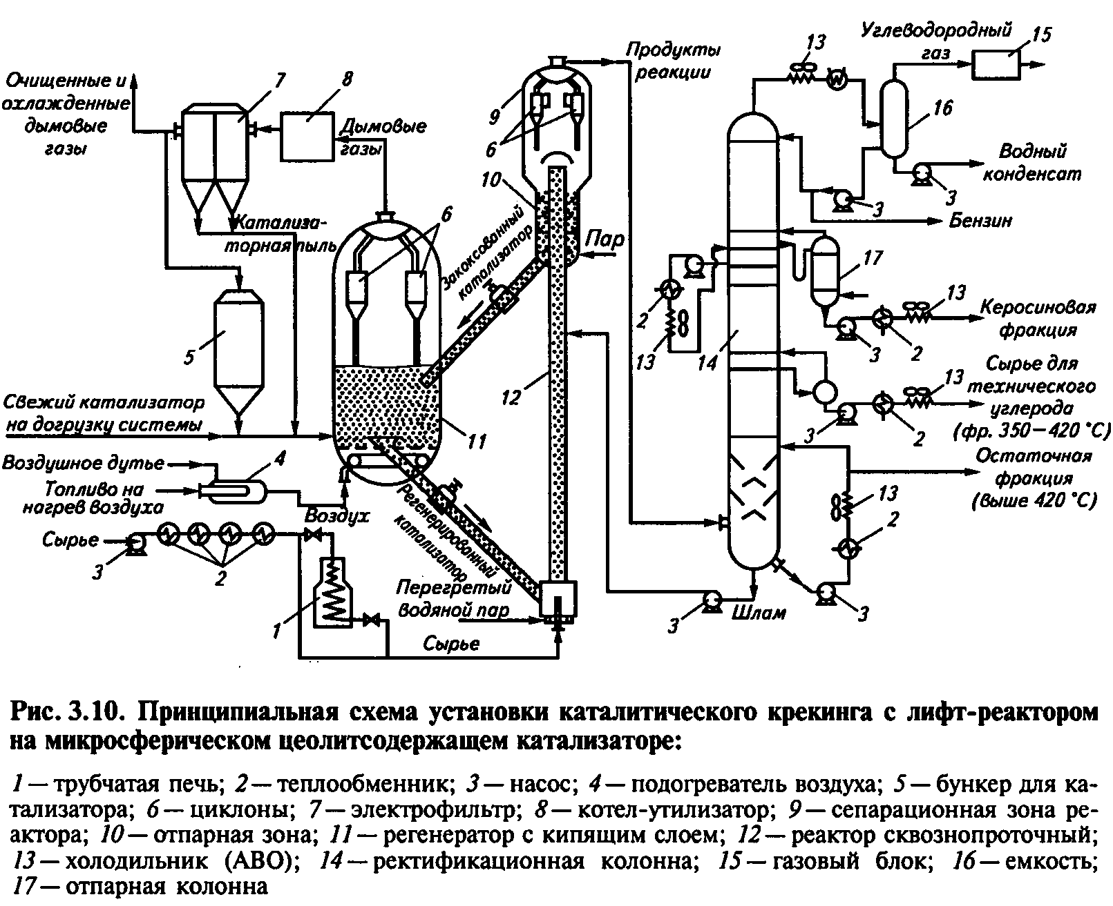
Вступление

Slide 3
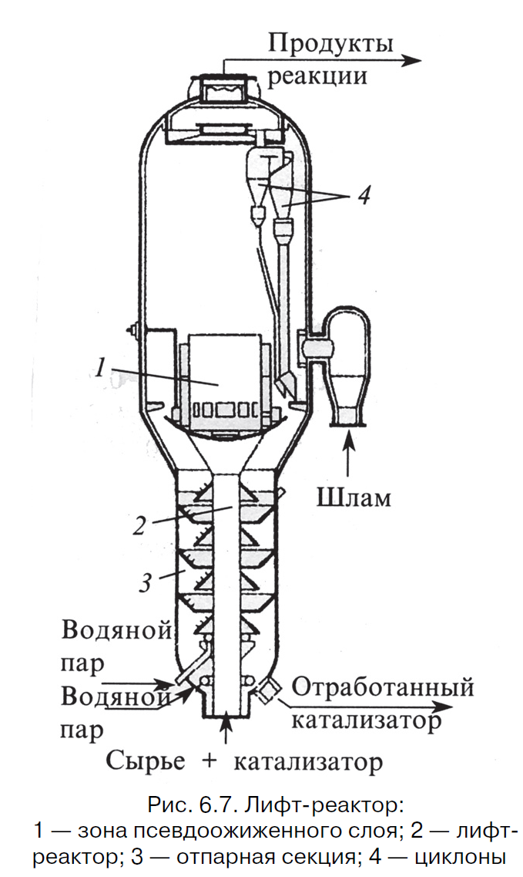
Вступление

Slide 4
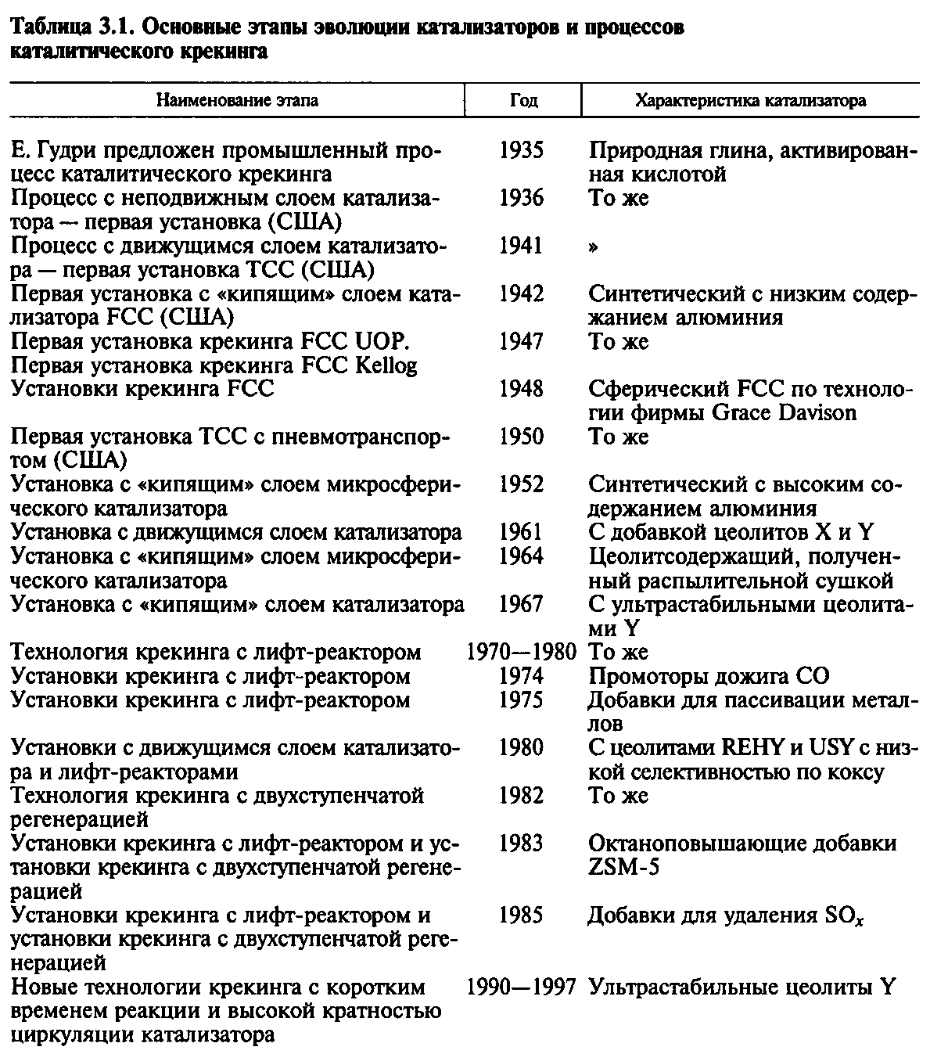
Общая информация

Slide 5
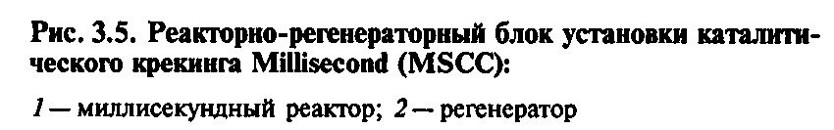
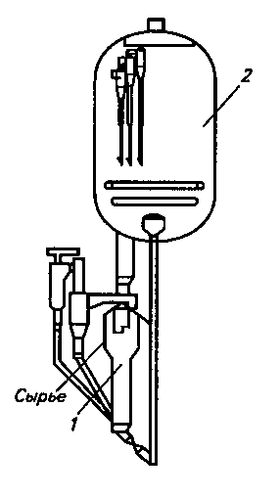
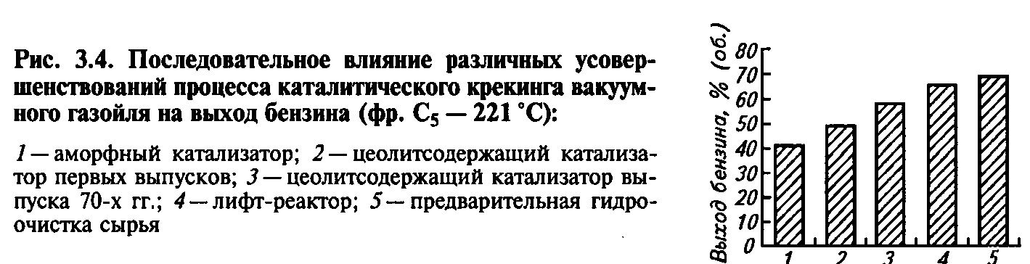
Эволюция установок и катализаторов крекинга
Катализатор | Тип катализатора | Год ввода | Тип реактора | Реактор + регенератор | Сырье
Алюмосиликатный | Природный | 1935 | Неподвижный слой | В одном корпусе, периодический | Легкий газойль
Алюмосиликатный | Шариковый | 1942 | Движущийся слой | Раздельно, непрерывный | Легкий газойль
Алюмосиликатный | Микросферический | 1942 | Псевдоожиженный | Раздельно | Вакуумный газойль
Цеолитный | Микросферический | 1964 | Лифт-реактор | Раздельно | Вакуумный газойль
Цеолитный | Микросферический | 1982 | Лифт-реактор | Раздельно, Двухступенчатый регенератор | Вакуумный газойль и/или мазут
Цеолитный | Микросферический | 1990 | «Миллисекундный» реактор | Совместно, в виде надстройки | ВГ и/или мазут после ГО

Slide 6
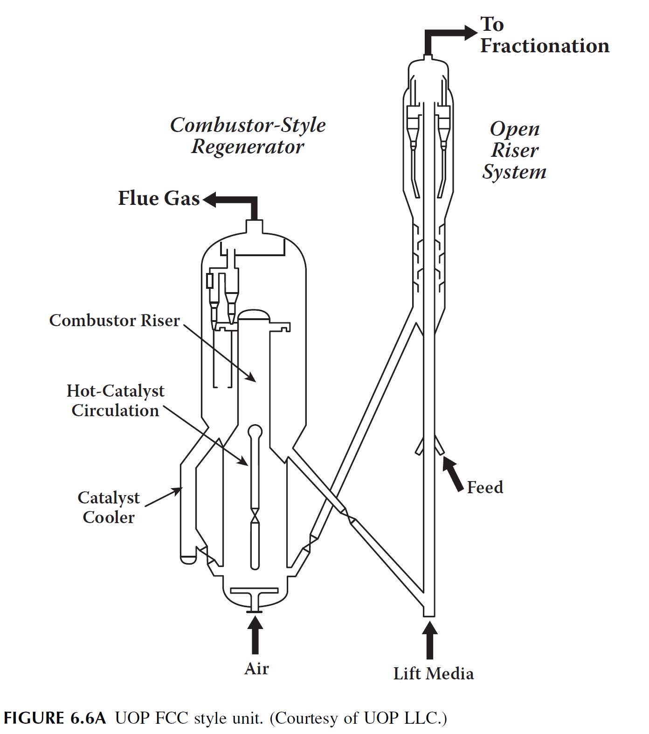
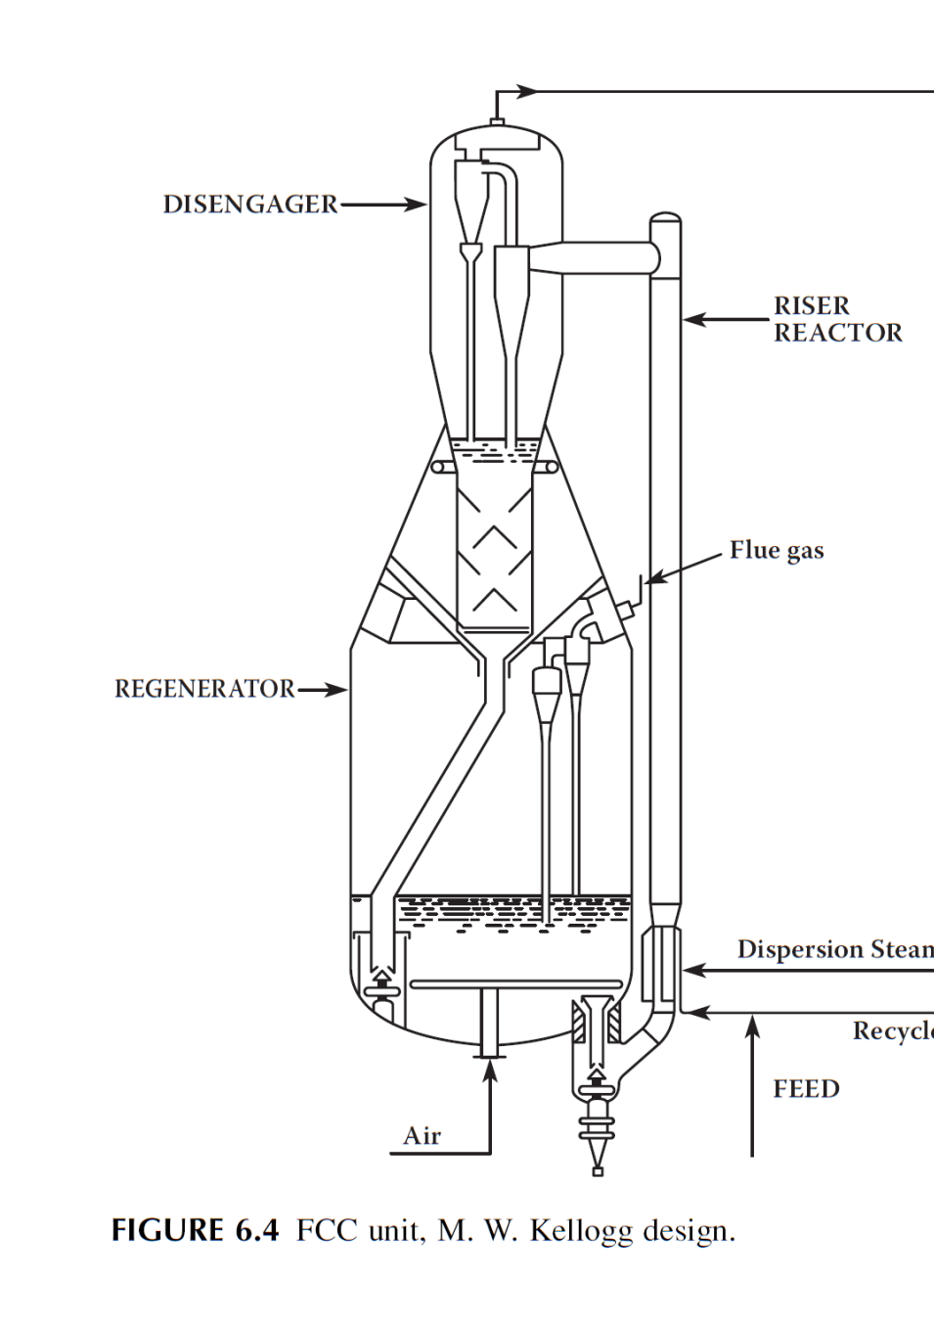
Эволюция установок и катализаторов крекинга

Slide 7
Общая информация
Назначение: превращение тяжелого сырья в легкие топливные дистилляты, получение:
высокооктанового бензина;
жирного олефинсодержащего газа (в основном, C₃H₆);
Сырье:
Вакуумные газойли;
ВГ + мазут/гудрон;
Деасфальтизаты из гудрона;
Основные показатели сырья: фракционный состав; содержание смол, асфальтенов, S, N, Me; коксуемость.
Факты:
В год не менее 500 млн. т сырья в мире вовлекается в каткрекинг. В России 14,5-16 млн. т/год (max 18 млн. т/год) – соответствует 75 % ГПН.
Объем бензина каткрекинга в общем объеме бензина: 35-45 % (в США), 15-30 % (в России);

Slide 8
Каткрекинг vs. Термокрекинг
Состав продуктов, % | Термокрекинг | Каткрекинг
Легкие газы | 6,6 | 4,3
Пропан | 2,1 | 1,3
Пропилен | 1,0 | 6,8
Изобутан | 0,8 | 2,6
Н-бутан | 1,9 | 0,9
Бутилен | 1,8 | 6,5
Бензин С₅₊ | 26,5 | 48,9
Легкий газойль | 1,9 | 15,7
Декантат (легкое масло) |  | 8,0
Остаток | 57,0
Кокс |  | 5,0
Всего | 100,0 | 100,0
Важнейшие отличия |  | Больше бензина, Меньше газов, Меньше остатка Больше легких олефинов

Slide 9
Сырье каталитического крекинга
Сегодня не менее 50 % установок в мире перерабатывают остаточное сырье с к.к.=540-580 °С
Основные проблемы, вызываемые остаточным сырьем:
Отравление катализатора тяжелыми металлами;
Усиление коксообразования;
Падение активности и селективности катализатора;
Повышение газообразования;
Рост температуры в регенераторе;
Увеличение выбросов оксидов серы, азота и других;
Пути решения:
Разработка катализаторов и добавок к ним;
Разработка конструкций регенераторов, работающих при повышенных температурах (до 800 °С);
Специальная подготовка сырья;

Slide 10
Сырье каталитического крекинга
Сернистые соединения:
Мало влияют на активность катализатора;
Если в сырье более 0,5 % S, то резко возрастает содержание S в продуктах и H₂S в газах крекинга:
  выжиг кокса сопровождается образованием SO₂ и SO₃;
  усиливается коррозия оборудования;
Металлы в сырье:
Забивают поры;
Блокируют активные центры;
Усиливают дегидрогенизационные свойства:
  увеличивается выход олефинов, газов, кокса;
  cнижается выход бензина;
  Уменьшается механическая прочность;
  Отравляющее действие – никелевый эквивалент: НИЭ = (V+4·Ni) г/т;
    Никель деактивируется Sb или Bi и его отрицательное влияние снижается;
    Из ванадия в регенераторе в среде пара образуются кислоты, которые разрушают кристаллическую структуру цеолита – требуются нейтрализующие добавки на основе Mg или ловушки ванадия на основе титанатов Sn, Ba, Sr;
Чем более мелкая частица катализатора, тем сильнее влияние Ме:
  Шариковый катализатор – 2-5 мм;
  Микросферический катализатор – 70-80 мкм;
Содержание металлов, г/т | Газойли | Мазуты
Сырье | до 1 | до 170
Катализатор | до 1000 | до 10000-30000

Slide 11
Сырье каталитического крекинга
Азотистые соединения:
Снижает активность катализатора;
Загрязняют газы регенерации вредными оксидами азота;
Минеральные соли (хлориды) – не более 10 г/т;
Механические примеси – должны отсутствовать;
Групповой состав сырья:
  - САВ и ПЦА снижают скорость
  крекинга, конверсию, селективность,
  усиливают образование кокса.
Влияние группового УВ-состава сырья на продукты крекинга (цеолитсодержащий катализатор, 538 °С)
Выход продуктов крекинга, % об. | Парафиновое сырье | Нафтеновое сырье | Ароматическое сырье
Сухой газ (С₁, С₂, H₂) | 2,6 | 3,2 | 3,4
СУГ | 34,5 | 27,5 | 24,3
Бензин (С₃-221 °С) | 73 | 70 | 54,2
Легкий газойль | 5 | 10 | 20
Тяжелый газойль | 2 | 5 | 10
Кокс (мас. %) | 4,8 | 5,4 | 6,3
Тип мазута | Плотность, г/см³ | Содержание металлов, г/т | Коксуемость по Конрадсону, % | Характеристика переработки
I | < 0,934 | 15 | 4 | Относительно легкая, можно Sb и Bi пассивировать Ме
II | 0,934-0,966 | 15-80 | 4-10 | Трудная (2-секционные регенераторы + спец. кат-р)
III | > 0,966 | > 80 | > 10 | Необходима подготовка сырья (деметал. + деасфальт.)

Slide 12
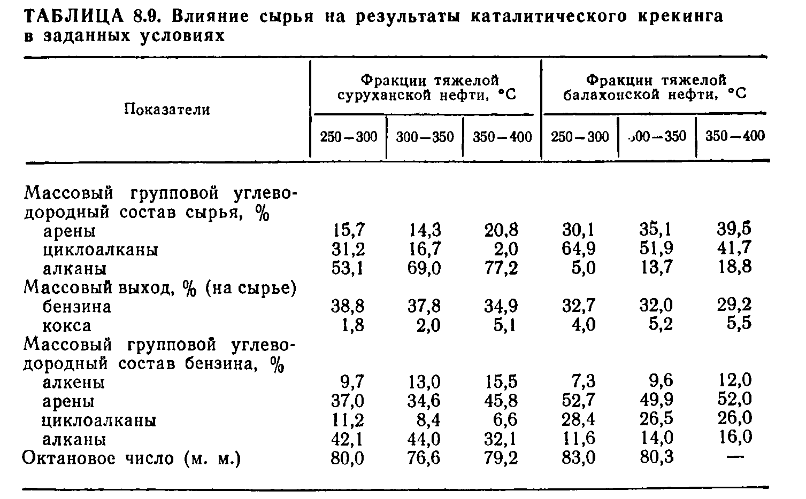
Сырье каталитического крекинга
Фракционный состав сырья:
  Фракции остаточного сырья не полностью испаряются при температуре крекинга;

Slide 13
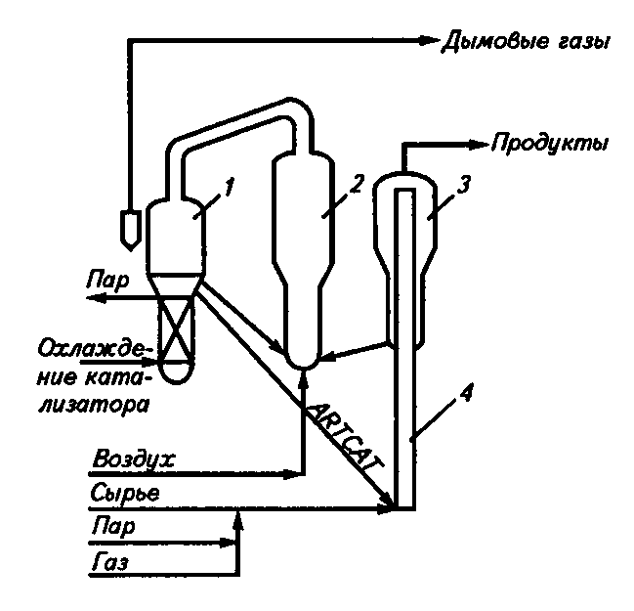
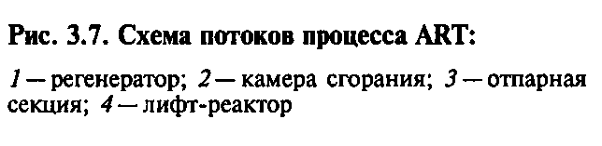
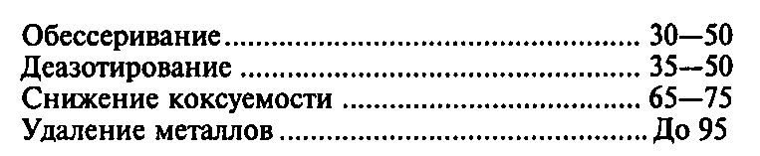
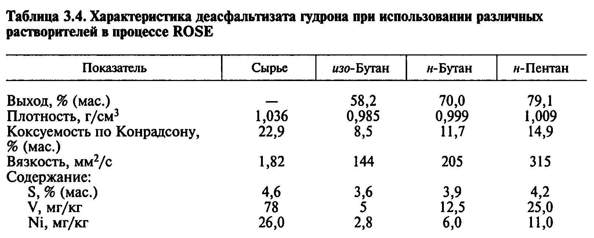
Сырье каталитического крекинга
Подготовка сырья:
С использованием водорода (для газойлей):
  Гидроочистка;
  Гидрокрекинг;
Без использования водорода (для остаточных фракций):
  Висбрекинг;
  Коксование;
  Деасфальтизация;
  Селективная очистка с растворителями;
  Адсорбционно каталитическая очистка;

Slide 14
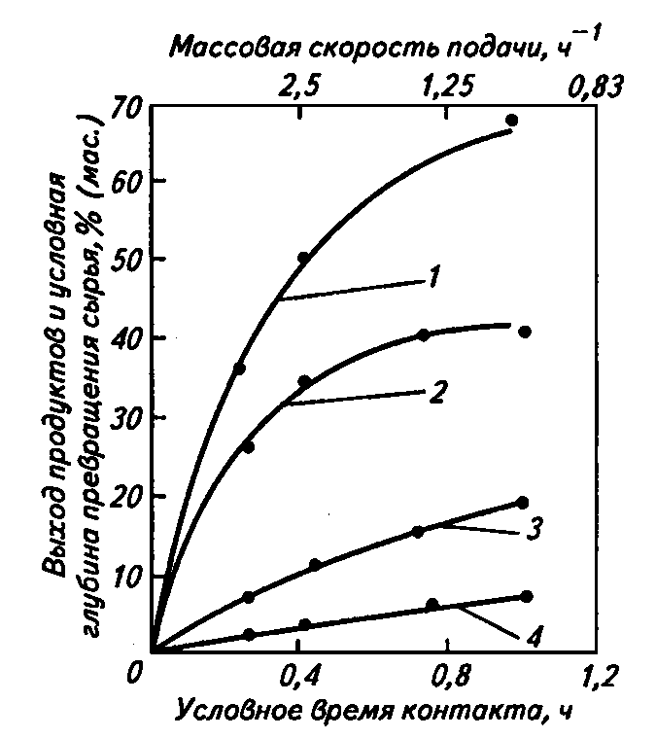
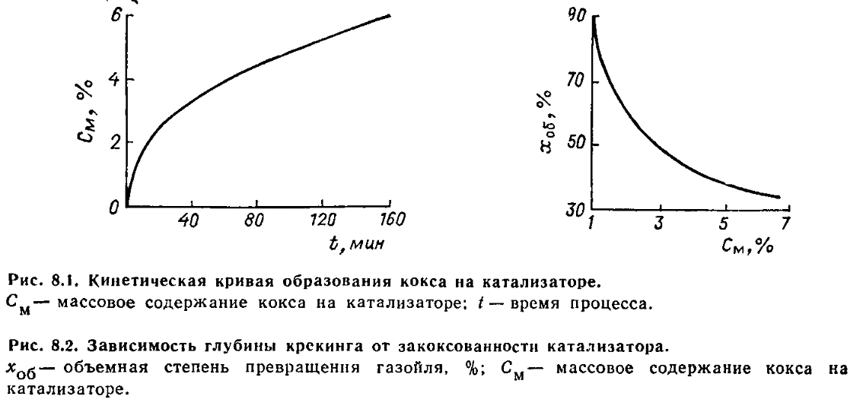
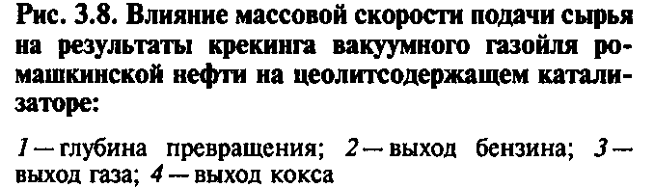
Температура и продолжительность
пребывания сырья в реакторе
Варианты контакта сырья и катализатора:
В движущемся слое;
В кипящем слое;
В сквозно-проточном реакторе;
Изменение выхода кокса с ростом температуры:
(снижение кокса) из-за улучшения условий испарения промежуточных продуктов уплотнения;
(повышение кокса) из-за ускорения реакций конденсации и повышения глубины превращения;
Условное или действительное время контакта???
Жесткость процесса – сочетание времени и температуры для термических процессов. Чем выше температура и (или) дольше время пребывания сырья в реакционной зоне, тем сильнее крекинг и выше жесткость процесса.
Катализатор | Шариковый алюмосиликатный | Микросферический цеолитный | Процесс MSCC
Время пребывания сырья в реакторе | 30 мин | 2-4 сек | 0,1 сек

Slide 15
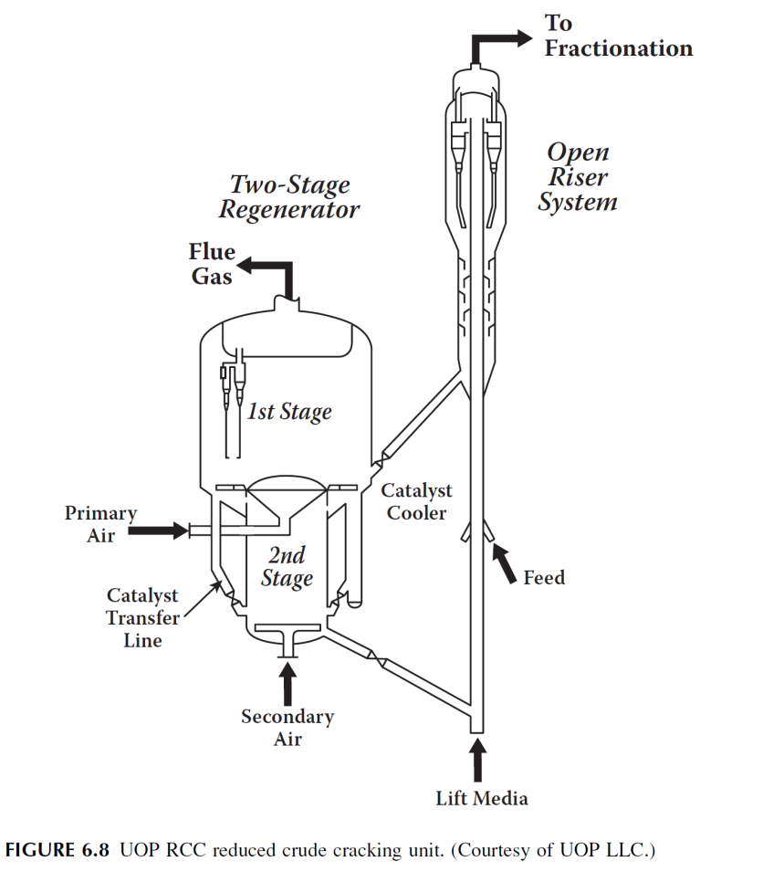
Температура и продолжительность
пребывания сырья в реакторе
Жесткость процесса – сочетание времени и температуры для термических процессов. Чем выше температура и (или) дольше время пребывания сырья в реакционной зоне, тем сильнее крекинг и выше жесткость процесса.
Кратность циркуляции катализатора:
Будет меньше, если высокая температура регенерации: катализатор – это теплоноситель, несущий тепло в реактор; в этом случае возрастает время контакта и образование кокса;
Будет больше, если линейная скорость движения катализатора высокая: образование кокса меньше, усредненная активность катализатора возрастает, увеличивается выход бензина и других продуктов;
Показатели | Свежий кат-р (ИА=35) | Дезакт. кат-р (ИА=22) | Дезакт. кат-р (ИА=17)
Массовый выход, %
Сухой газ (С₁, С₂, H₂) | 0,7 | 0,3 | 0,2
C₃H₆ | 1,4 | 0,9 | 0,4
C₃H₈ | 0,8 | 0,3 | 0,0
C₄H₈ | 0,9 | 0,5 | 0,4
i-C₄H₁₀ | 2,6 | 1,2 | 0,4
C₄H₁₀ | 0,3 | 0,1 | 0,0
Бензин | 34,8 | 22,3 | 16,8
Кокс | 2,2 | 1,2 | 0,7
Групповой состав БФ
Алканы | 50 | 41 | 29
Нафтены | 20 | 19 | 18
Арены | 18 | 19 | 16
Алкены | 12 | 21 | 37
ОЧИ бензина | 81,3 | 83,6 | 84,4

Slide 16
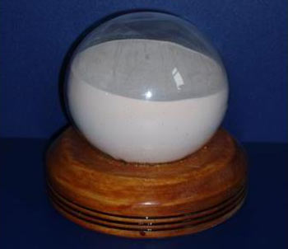
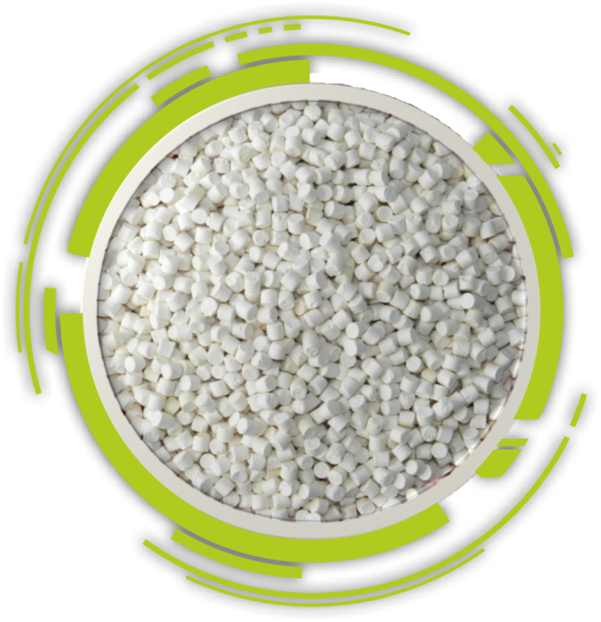
Катализаторы крекинга
Специфические требования к катализаторам крекинга
Устойчивость к закоксовыванию (селективность в образовании кокса);
Повышенная термическая и термопаровая стабильность;
Низкий остаточный уровень кокса на катализаторе;
Высокая активность и селективность в отношении выхода бензина (+ высокое ОЧ) и суммы светлых нефтепродуктов;
Устойчивость к отравлению азотистыми соединениями и Ме;
Способность связывать оксиды серы;
Умеренная плотность;

Slide 17
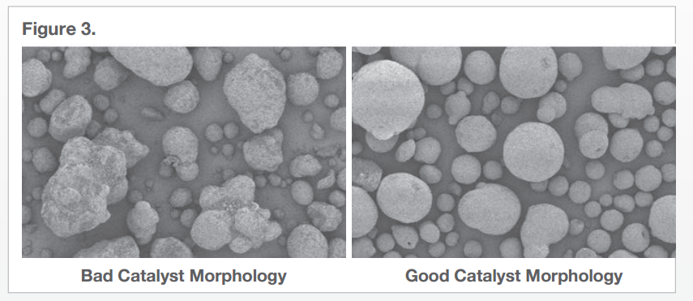
Катализаторы крекинга
Полная единовременная потребность в катализаторах крекинга – 7200 т;
Современные катализаторы – цеолитсодержащие алюмосиликатные с редкоземельными металлами, повышающими стабильность:
Высокая насыпная плотность (800-1000 кг/м³);
Прочность на истирание (2-8 %);
Однородный гранулометрический состав;
При крекинге вакуумного газойля:
Конверсия сырья – 65-70 %;
Выход бензина – 45-55 %, МОЧ 80-84, ИОЧ 90-94;
Выход легкого газойля – 20-24 %;
Выход газа – 9-10 %, кокса – 3-4%;
Высокая термопаровая стабильность при температурах регенерации 680-730 °С;
Стойкость к отравляющему действию Ме при уровне их отложения до 5000 ppm;
Высокая механическая прочность – расход катализатора не более 0,1-0,5 кг/т сырья;
Катализаторы | Аморфные | Цеолитные
Кокс, % мас. | 4 | 4
Глубина превращения, % об. | 55 | 65
Бензин С₅₊, % мас. | 38 | 51
Газы С₃₋, % мас. | 7 | 6
Газ С₄, % об. | 17 | 16
Преимущества | Низкая стоимость и стойкость к истиранию | Высокая активность и селективность по бензину

Slide 18
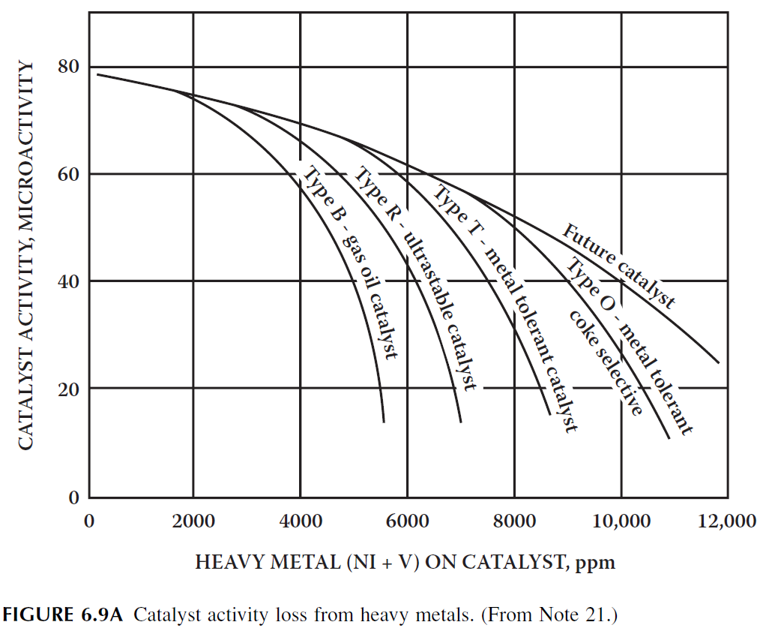
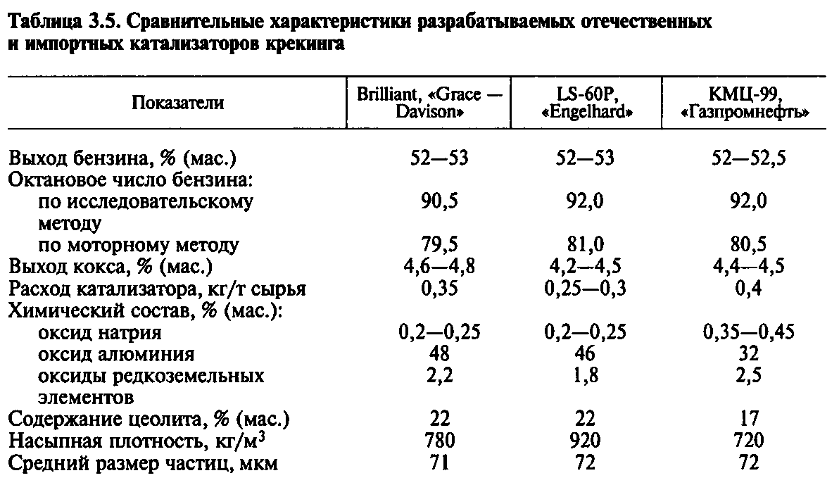
Катализаторы крекинга
Морфологические свойства:
Размеры пор – более 50 нм;
Удельная поверхность – 30-250 м²/г;
Насыпная плотность – 740-1000 кг/м³;
Объем пор – 0,13-0,16 см³/г;
Размер частиц – 70-80 мкм;
Молярное отношение Si : Al – (5-15) : 1;

Slide 19
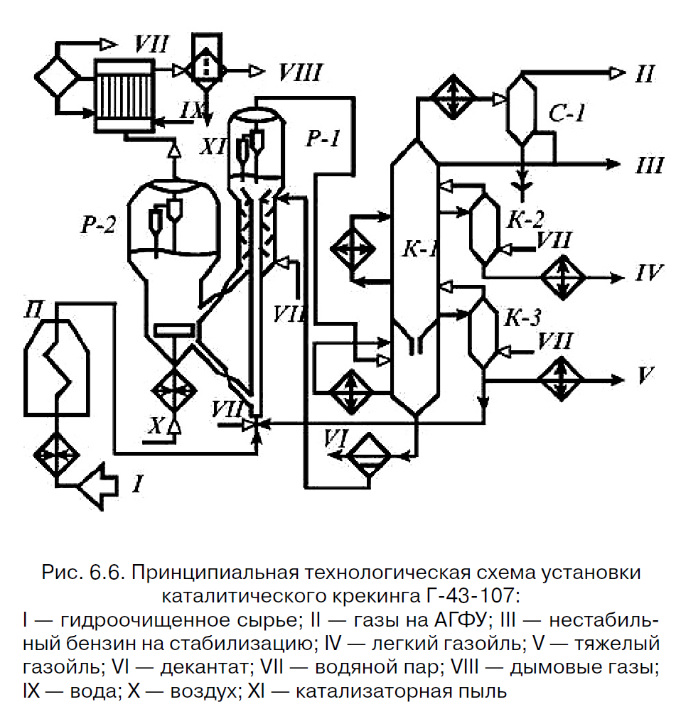
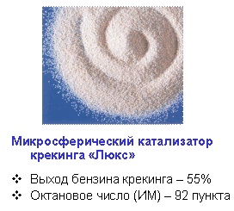
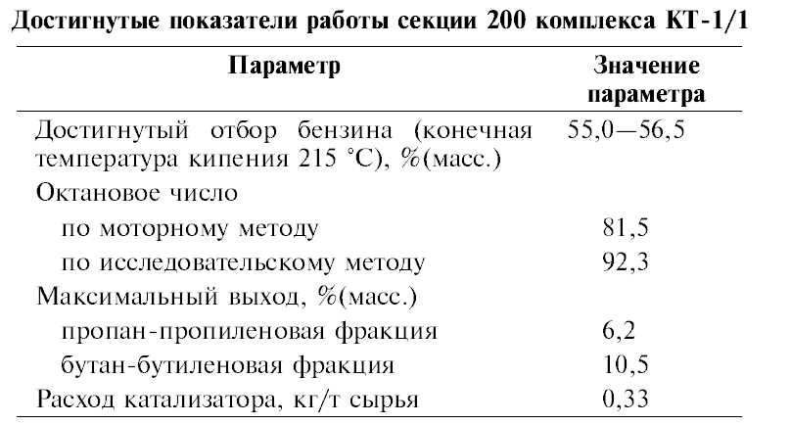
Катализаторы крекинга

Slide 20
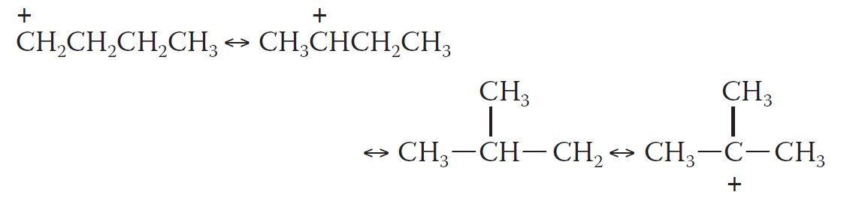
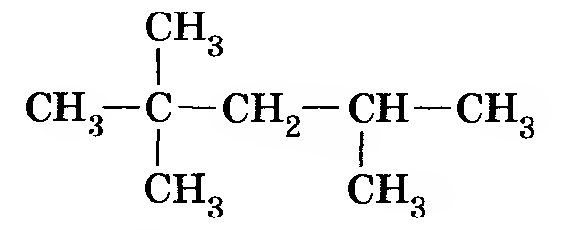
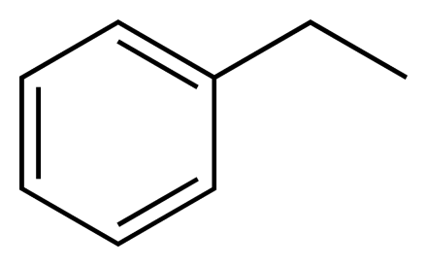
Химические реакции сырья
Катализаторы – цеолитные или алюмосиликатные Al₂O₃·SiO₂·H₂O
Механизм - карбоний-ионный, наиболее устойчивые ионы – третичные.
Процесс гетерогенный:
Т (катализатор) + Ж (сырье + жидкие продукты) + Г (газообразные продукты)
Скорость процесса регулируется:
(при высокой температуре) подачей сырья к поверхности катализатора;
(при умеренной температуре) изменением температуры;
Крекинг по группам УВ:
Парафины
Высокий выход С₃ и С₄;
Высокие скорости крекинга, прямо пропорциональные C_{n} (< 6, то почти не идет);
Высокий выход изомеров и ароматики (через олефины);
Наименее стойкие – трет-С, наиболее стойкие – четвертичные атомы С;
2. Олефины
Крекируются быстрее соответствующих парафинов;
Высокое ОЧ обусловлено высоким выходом изоолефинов и ароматики;
3. Нафтены
Главная реакция – дегидрирование до ароматики (преобладает до 540 °С);
Наиболее быстро дегидрируются С₉₊;
При крекинге дают высокий выход парафинов;
4. Ароматика
С₆-С₈ – почти инертны;
Основная реакция – отщепление алкильной группы по альфа-связи;

Slide 21

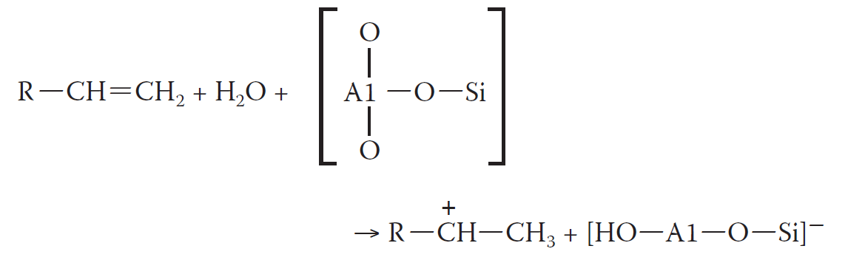
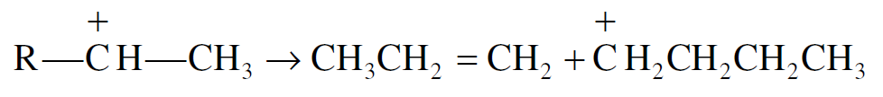
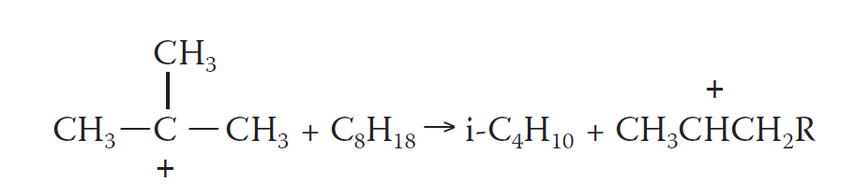
Химические реакции сырья
Перечень реакций
1. Изомеризация УВ
2. Перераспределение алкильных групп в УВ
3. Перераспределение Н₂ в непредельных УВ
4. Полимеризация УВ
5. Конденсация УВ
6. Крекинг парафинов
7. Крекинг нафтенов
8. Деалкилирование алкилароматики
9. Отщепление алкильных групп от циклических УВ
10. Крекинг олефинов

Slide 22

Тепловой эффект процесса
Определяется по совокупности реакций уплотнения (эндо-) и разложения (экзо-).
Зависит от:
Состава сырья;
Глубины переработки сырья;
Катализатора;
Режима процесса;
Цеолитсодержащий катализатор: реакции изомеризации преобладают, поэтому суммарный тепловой эффект слабо, но положителен.
На практике: по разности теплот сгорания продуктов и сырья крекинга (по закону Гесса)

Slide 23

Система «реактор-регенератор»
Реактор:
Горячее сырье контактирует с катализатором;
Кокс покрывает поверхность катализатора, снижает его активность;
Катализатор и УВ разделяют механическим способом и добавлением водяного пара;
Продукты реакции отводят в колонну фракционирования;
Регенератор:
Кокс выжигается горячим воздухом;
Регенерация – экзотермическая;
Температура катализатора: на входе 480-520 °С, на выходе – 650-815 °С;
  Катализатор отделяют в циклонах и фильтрах, иногда отпаривают адсорбированный кислород;
Почему и как контролируется температура регенерации?
  Исключить термическое спекание катализатора;
  Обеспечить требуемую степень выжига кокса;
  Скорость подачи воздуха → 1) отношение CO₂/CO в дымовых газах; 2) температура регенерации; 3) Степень выжига кокса.

Slide 24
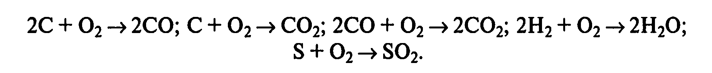
Регенерация катализатора
Факторы скорости окисления кокса:
Температура и давление в регенераторе;
Удельный расход воздуха;
Содержание кислорода в регенерирующем газе;
Начальное содержание и элементный состав кокса;
  Водород;
  Сера;
Парциальное давление водяного пара;
Процесс регенерации:
До 650 °С – в кинетической области;
Выше 670 °С – в диффузионной области;

Slide 25
Регенерация катализатора
Режим регенерации:
Остаточное содержание кокса – не более 0,01-0,4 %;
Варианты дожига СО:
Дожигать / не дожигать (старые конструкции);
В регенераторе / в отдельном реакторе регенератора / в выносном аппарате (например, в котле-утилизаторе);
Термическое или каталитическое;
При дополнительном воздухе (наддуве) / с воздухом из регенератора;
При 660-680 °C / при 730-760 °С / при 760-810 °С;

Slide 26
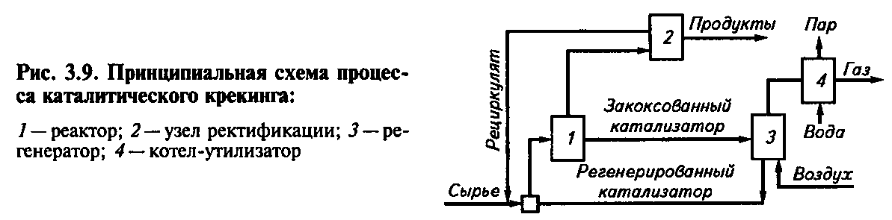
Типовая схема установки каткрекинга
Установка каткрекинга включает:
Реактор;
Регенератор;
Узел ректификации продуктов крекинга;
Узел фракционирования газов;
Узел утилизации тепла газов регенерации;
Узел улавливания пыли;

Slide 27
Типовая схема установки каткрекинга
Схемы различаются между собой устройствами ввода и распределения потоков сырья и катализатора:
Параллельное разновысотное расположение реактора и регенератора с напорным транспортом катализатора (лифт-реактора);

Slide 28
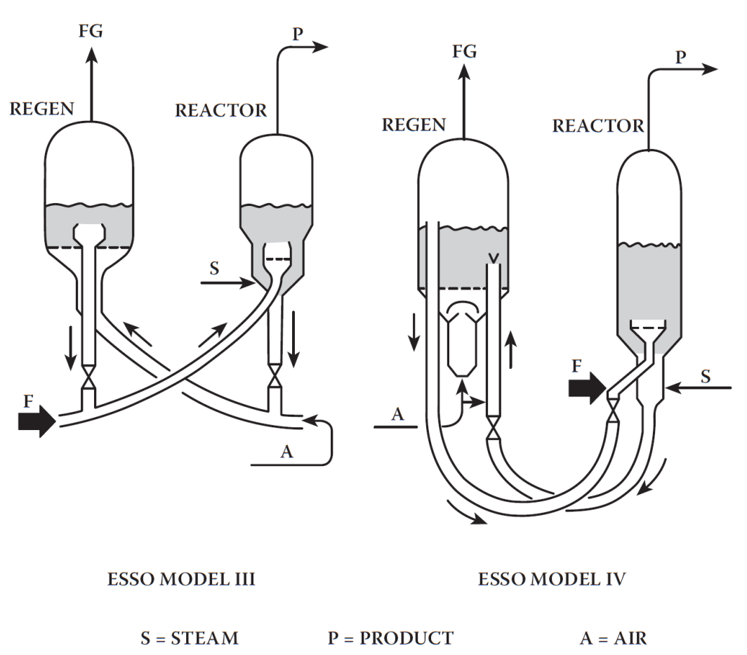
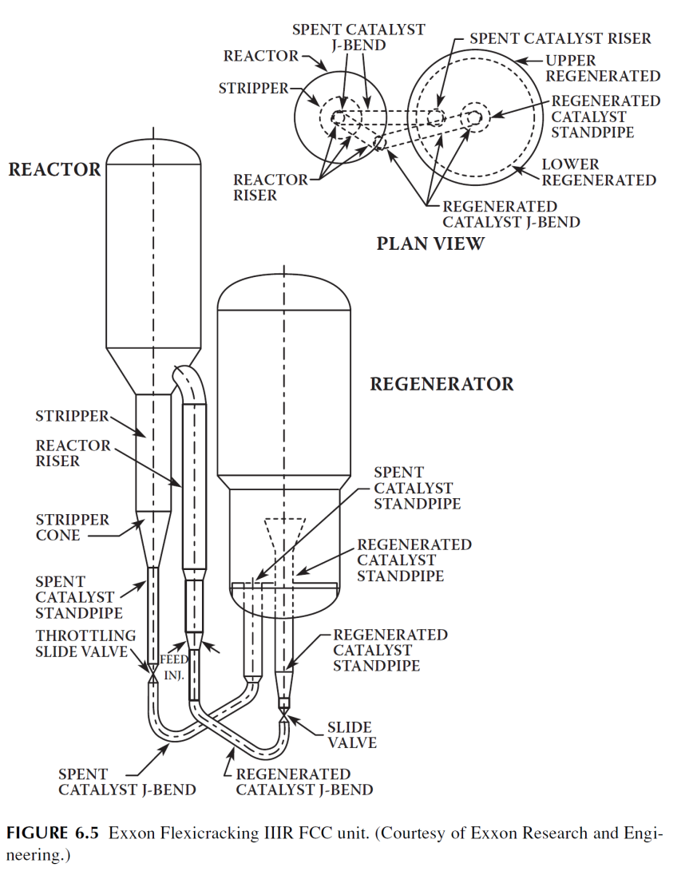
Типовая схема установки каткрекинга
Схемы различаются между собой устройствами ввода и распределения потоков сырья и катализатора:
2. Параллельное равновысотное расположение реактора и регенератора с транспортом катализатора в U-образных катализаторопроводах (реактора с псевдоожиженным слоем);

Slide 29
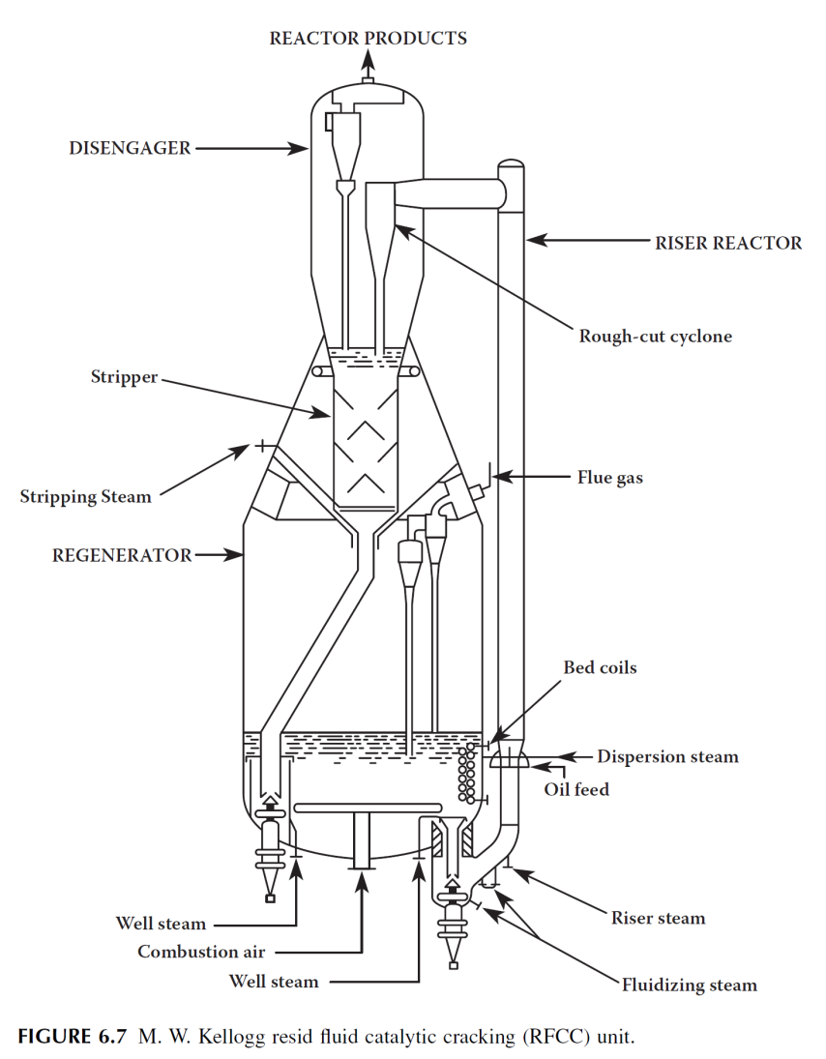
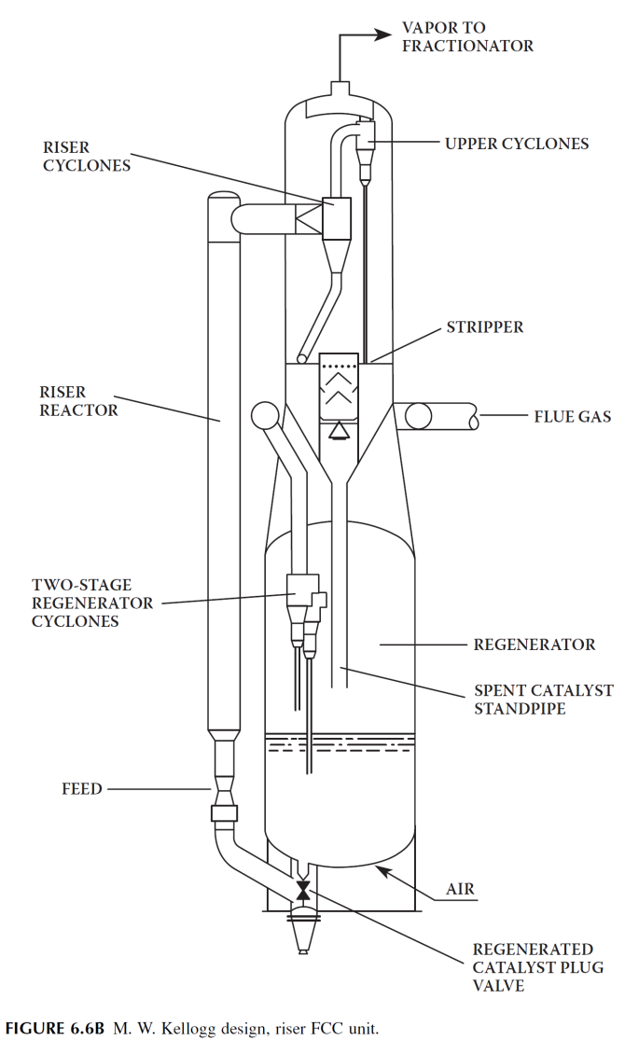
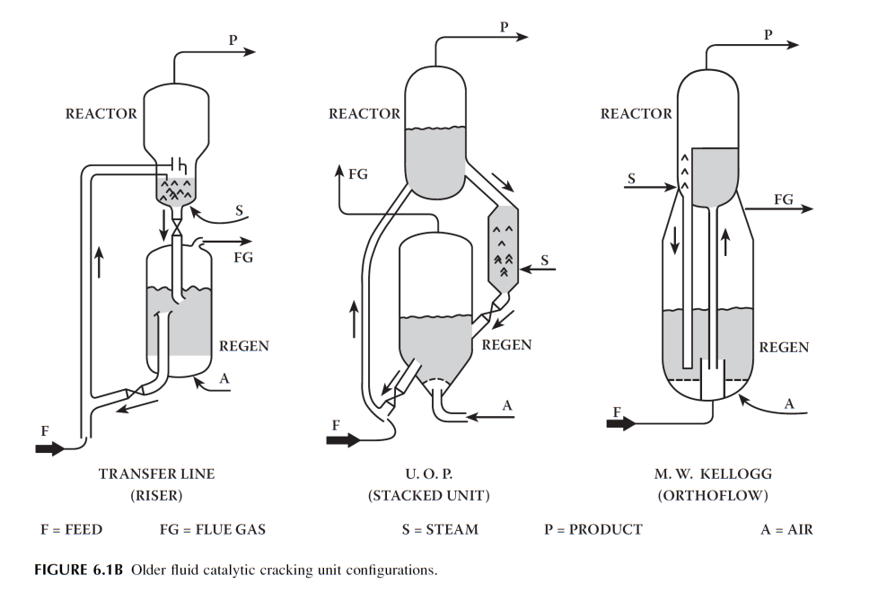
Типовая схема установки каткрекинга
Схемы различаются между собой устройствами ввода и распределения потоков сырья и катализатора:
3. Соосное расположение реактора и регенератора с напорным транспортом катализатора (в основном, лифт-реактора);

Slide 30
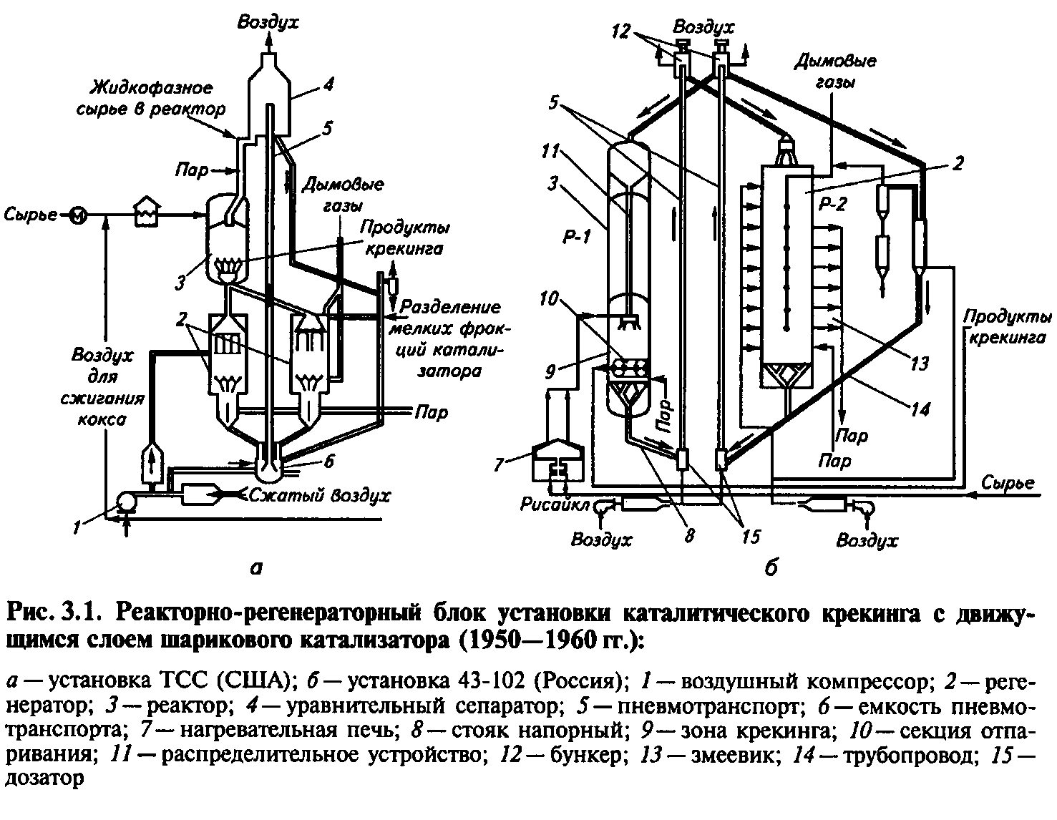
Установки каткрекинга
1. С движущимся слоем катализатора:
Термофорный КК (TCC);
2. С псевдоожиженным слоем катализатора:
КК в кипящем (флюидизированном) слое катализатора (FCC);
  Крекинг в общем кипящем слое;
  Крекинг в транспортной линии, т.н. лифт-реакторе;

Slide 31
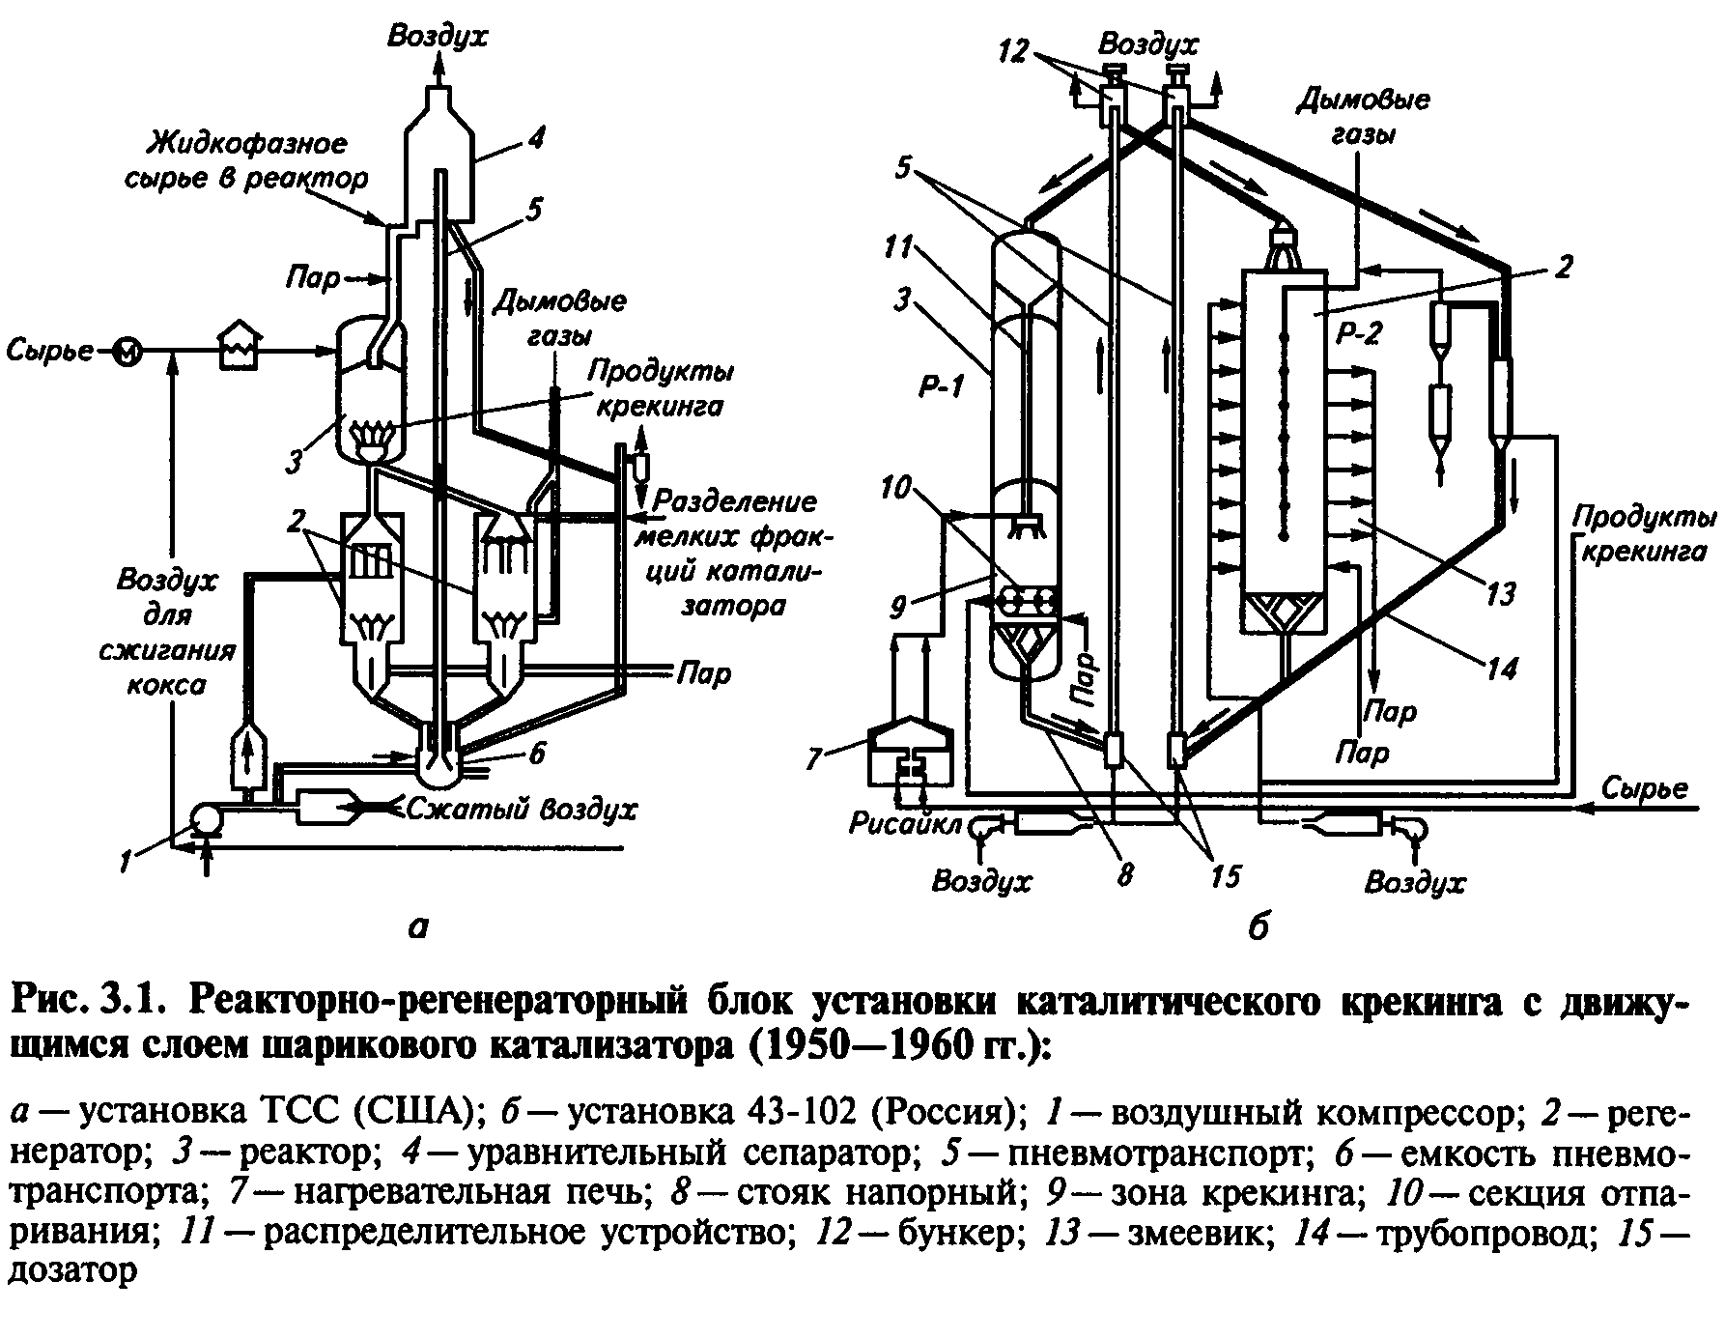
Типовая схема установки каткрекинга
Установки с движущимся слоем ШК: 9 в России, 14 в мире;
Треакц = 450-490 °С;
Треген = 590-650 °С;
Цирк.кат. = 1,8-2,5 т/т сырья;
Время контакта = 1200 с;
Выход бензина = 35-38%;
Выход ЛГ = 23-27 %;
Выход кокса = 2,5-3,5 %;

Slide 32
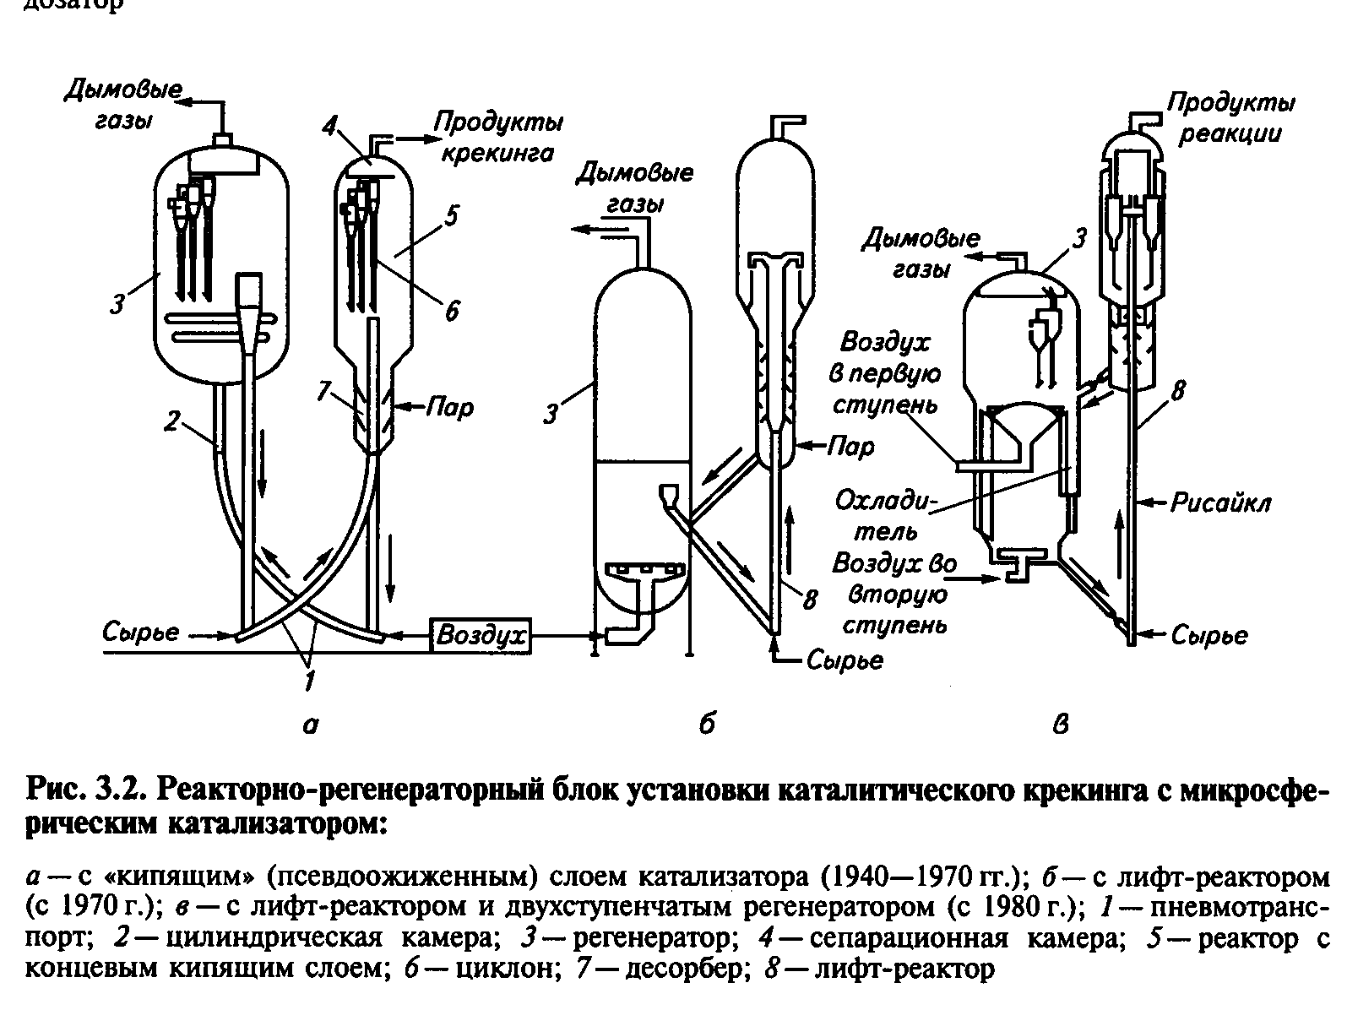
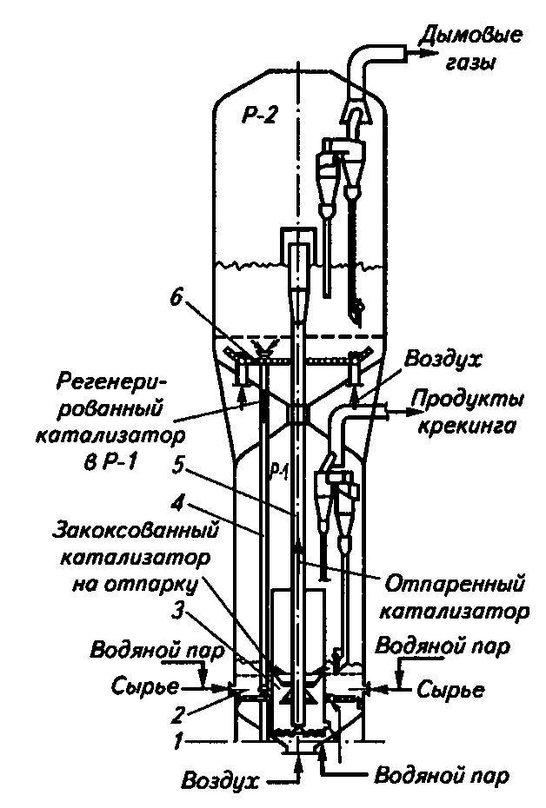
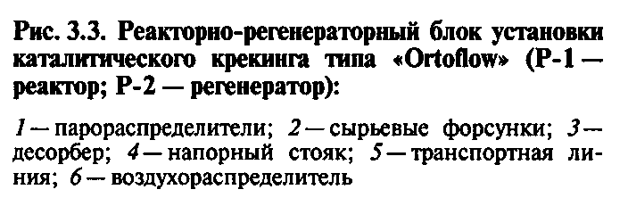
Типовая схема установки каткрекинга

Slide 33
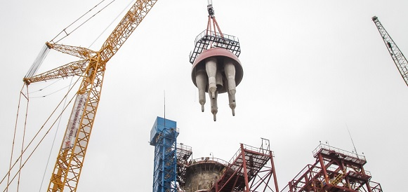
Типовая схема установки каткрекинга Г-43-107
http://neftegaz.ru/news/view/159261-Rekonstruktsiya-ustanovki-kataliticheskogo-krekinga-pozvolit-uvelichit-proizvodstvo-sovremennogo-topliva-Evro-5-na-Moskovskom-NPZ

Slide 34
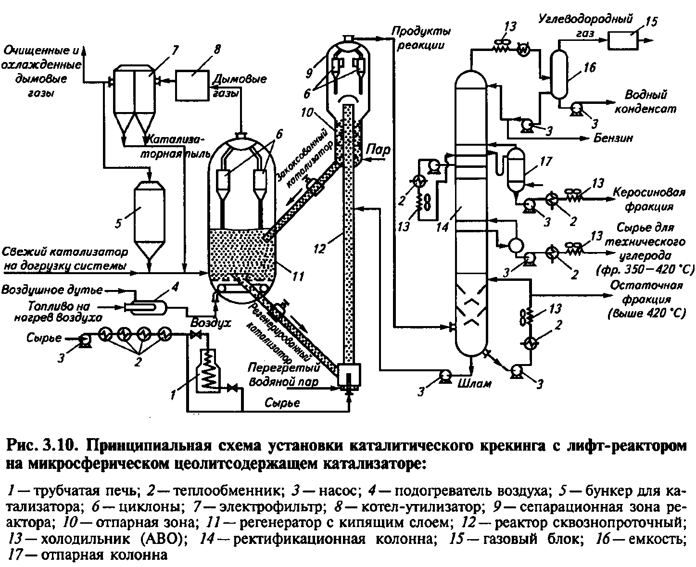
Типовая схема установки каткрекинга Г-43-107
Первый запуск – 1971 г. (UOP), российский аналог – установка Г-43-107.

Slide 35
Типовая схема установки каткрекинга Г-43-107
Массовая скорость подачи сырья, ч⁻¹ | 80-100
Начальная загрузка кат-ра, т на м³/ч сырья | 0,45-0,75
Скорость циркуляции кат-ра, т/мин на м³/ч сырья | 0,14-0,23
Массовое соотношение «катализатор : сырье» | 5-16
Объемный коэффициент рециркуляции | 0-0,5
Загрузка катализатора, кг/м³ сырья | 0,43-0,71
Расход шлама, % | 5,5-7,0
Температура подогрева сырья, °С | 340
Температура крекинга в лифт-реакторе, °С | 515-560
Давление в реакторе, МПа | 0,15-0,22
Температура в регенераторе, °С | 640-670
Давление в регенераторе, МПа | 0,15-0,24
Содержание остаточного кокса на катализаторе, % мас. | 0,05-0,1
Выход продуктов, % мас.
Сумма С₂ | 3,4
Сумма С₃-С₄ | 12,6
Бензин (С₅-205 °С) | 50,0
Легкий газойль | 12,9
Тяжелый газойль | 17,5
Кокс | 3,6
Процесс ведут при максимально допустимой температуре в регенераторе, а температура в реакторе и коэффициент рециркуляции подбираются таким образом, чтобы минимизировать вторичный крекинг бензина до газа и кокса.

Slide 36
Продукты каталитического крекинга
Углеводородные газы: Примерный состав (% мас.)
Наиболее важен выход пропилена (сырья нефтехимии), изобутанов и бутилена (сырья алкилирования);
Бензин: к.к. – до 195 °С, ОЧм = 80-85;
Легкий газойль КК:
Богат ароматикой:
  как компонент ДТ требует глубокого гидрирования;
  (после облагораживания) как печное и котельное топливо;
  Тяжелый газойль КК:
  Богат ароматикой: ценное сырье для получения техуглерода, нефтяного кокса и электродного кокса;
Водород | 0,1
Метан | 3,4
Этилен | 4,5
Этан | 2,8
Пропилен | 23,8
Пропан | 10,7
Н-Бутилен | 15,9
Н-Бутан | 5,8
Изобутан | 25,2
Изобутилен | 7,8
ИТОГО: | 100,0

Slide 37
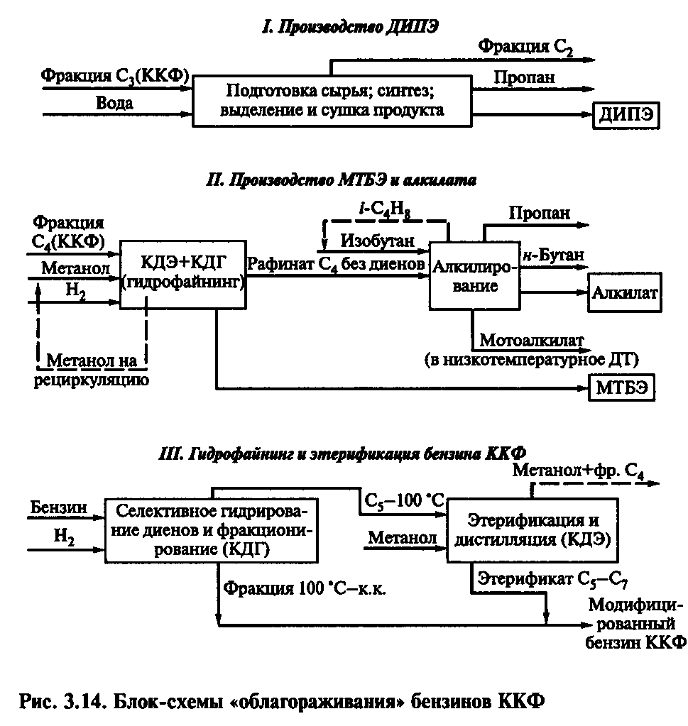
Продукты каталитического крекинга
Бензиновая фракция:
Как повысить ОЧ продуктов крекинга?
Выбором катализатора и увеличением жесткости режима установки – увеличивается выход легких олефинов С₃-С₄ (но также образуется диены С₄-С₅) – сырья для алкилирования;
При увеличении жесткости режима можно увеличить ОЧ на 2-4 п. за счет роста содержания изоолефинов, но возрастает чувствительность бензина;
Легкий бензин КК (С₅-100 °С) → эфиры, а именно из и-пентана, и-гексана, и-гексена и и-гептена получаются ТАМЭ и более тяжелые эфиры, увеличивается ДОЧ на 2-3 п., уменьшается содержание олефинов на 25-35 %, возможно применение реакционно-ректификационного аппарата;
Пропилен → диизопропиловый эфир (ДИПЭ), МОЧ 98, ИОЧ 112, Т_{кип} = 68 °С, ДНП = 30 кПа;
Результирующая высокооктановая смесь: (ДИПЭ + МТБЭ + алкилат + этерификат С₅+С₇ + бензин 100-195 °С), выход мас. выше на 25 %, ДОЧ на 8 п.
Массовый групповой УВ состав бензина, %
Алкены | 7,3-15,5
Арены | 34,6-52,7
Циклоалканы | 6,6-28,4
Алканы | 11,6-44,0
ИОЧ | 89-94
МОЧ | 80-95

Slide 38
Химическая технология топлива и углеродных материалов
Каталитический крекинг
Дополнительные материалы
Лектор – к.т.н., доцент кафедры ХТТ Юрьев Е.М.

Slide 39
Типовая схема установки каткрекинга Г-43-107

Slide 40
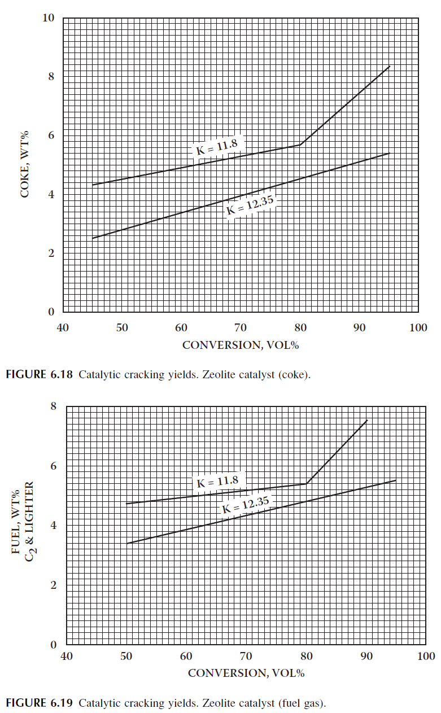
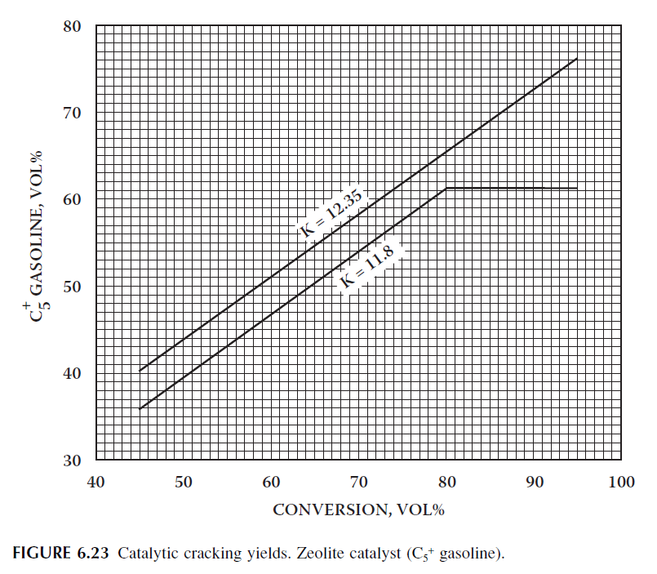
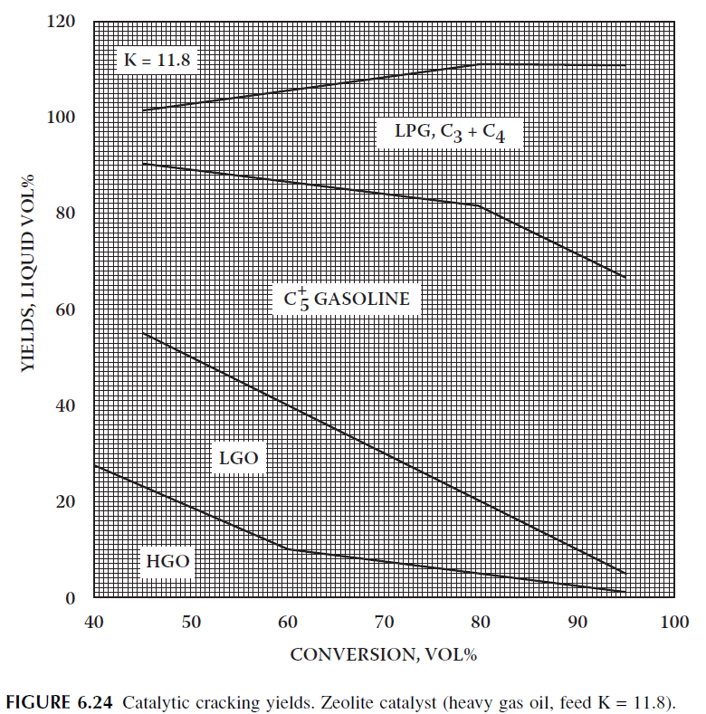
Продукты каталитического крекинга

Slide 41
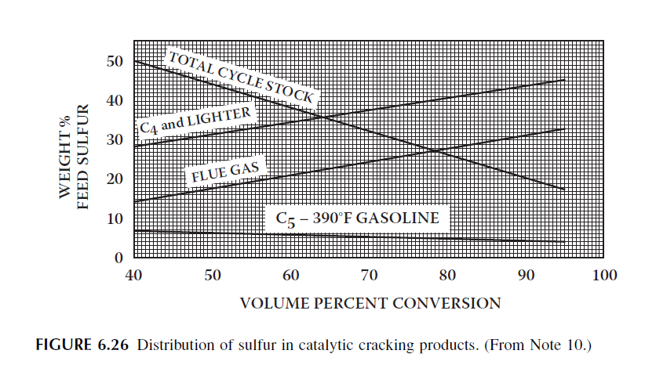


Slide 42

Каткрекинг в псевдоожиженном слое

Slide 43


Зарубежные схемы и аппараты каткрекинга

Slide 44


Технологические параметры

Slide 45

Показатели катализатора
в системе «реактор-регенератор»

